Slide 1
VLSM (Variabel Length Subnet Mask)
Pertemuan 5
Manajemen Jaringan

Slide 2
Opo Kui VLSM???
VLSM adalah pengembangan mekanisme subneting, dimana pada vlsm dilakukan peningkatan dari kelemahan subneting klasik.
VLSM adalah teknik yang digunakan untuk menghemat penggunaan IP Address.

Slide 3
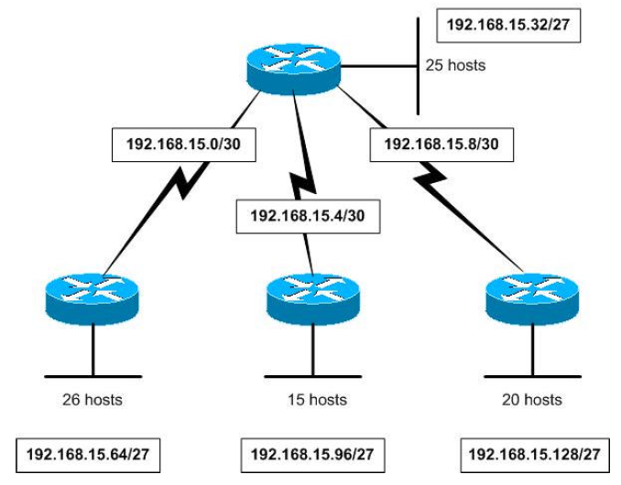
Skema VLSM (1)

Slide 4
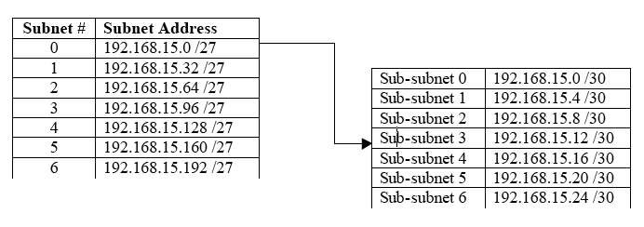
Skema VLSM (2)

Slide 5
Perhitungan VLSM
Perhitungan IP Address menggunakan metode VLSM adalah metode yang berbeda dengan memberikan suatu Network Address lebih dari satu subnet mask.
Dalam penerapan IP Address menggunakan metode VLSM agar tetap dapat berkomunikasi kedalam jaringan internet sebaiknya pengelolaan networknya dapat memenuhi persyaratan ;
1. Routing protocol yang digunakan harus mampu membawa informasi mengenai notasi prefix untuk setiap rute broadcastnya (routing protocol : Static, RIP, IGRP, EIGRP, OSPF dan lainnya).
2. Semua perangkat router yang digunakan dalam jaringan harus mendukung metode VLSM yang menggunakan algoritma penerus packet informasi.

Slide 6
Persamaan VLSM vs CIDR
VLSM mirip dengan CIDR
Keduanya sama-sama membagi jaringan besar menjadi jaringan-jaringan yang lebih kecil.
Tujuan VLSM: menggunakan blok alamat yang ada se-efisien mungkin.
Tujuan CIDR: membuat routing table lebih efisien dengan subnet yang sudah ada.

Slide 7
Perbedaan VLSM vs CIDR
VLSM:
Pembagian jaringan ini pada alamat yang sudah digunakan pada suatu organisasi dan tidak terlihat di Internet.
CIDR:
CIDR dapat mengalokasikan suatu alamat yang sudah disediakan oleh Internet kepada ISP high-level ke ISP mid-level sampai lower-level dan akhirnya ke jaringan suatu organisasi.

Slide 8
Attention Desaining Network
Berapa jumlah total subnet yang dibutuhkan saat ini.
Berapa jumlah total subnet yang dibutuhkan untuk masa mendatang.
Berapa banyak host yang ada di subnet terbesar saat ini.
Berapa banyak host yang akan ada di subnet terbesar pada masa mendatang.

Slide 9
Takok Aku Kak???
" Kapankah kita menggunakan penghitungan pembagian IP menggunakan teknik VLSM ? "

Slide 10
The End… Latihan Yukz??? Cek E-Learning

Slide 11
VLSM (1)
Buatlah perhitungan IP 192.168.1.0/24 untuk memenuhi kebutuhan jaringan sebanyak 32 host untuk Lab A, 25 host untuk Lab B dan 5 host untuk lab C

Slide 12
VLSM (2)
Dibutuhkan 4 Lab komputer untuk sebuah gedung perkantoran. Kebutuhan komputer adalah 40 host untuk Lab 1, 6 host untuk Lab 2, 75 host untuk Lab 3, dan 10 host untuk Lab 4 dengan IP 192.168.20.0/24

Slide 13
VLSM (3)
Diketahui IP 172.16.0.0/20
Hitunglah network address, broadcast address dan IP address yang valid bila dibutuhkan(10 jaringan dengan 64 host, 8 jaringan dengan 2 host).

